Slide 1



Hojas de Estilo en Cascada
César Aguilera Sepúlveda
caguilsepulveda@gmail.com
Desarrollo FrontEnd con Angular – código 634529
Notes:
‹#›

Slide 2

Contexto
HTML
CSS son las siglas de Hojas de Estilo en Cascada (Cascading StyleSheets).
En 1995, el W3C decidió apostar por el desarrollo y estandarización de CSS y lo añadió a su grupo de trabajo de HTML.
Son un mecanismo que permiten aplicar formato a los documentos HTML separando el contenido de las páginas de su apariencia.
En las primeras versiones del HTML, el código fuente de una página web contenía tanto la información (el contenido) como la forma de representarse (el diseño o formato).
Actualmente, estos dos aspectos se pueden separar.
Las ventajas de utilizar hojas de estilo son que permiten hacer un diseño consistente y fácil de modificar.
Desarrollo FrontEnd con Angular – código 634529

Slide 3
Evolución de CSS
HTML
CSS1 (recomendación 1996)
Propiedades de fuentes y colores, alineación de texto, tablas, márgenes, bordes, rellenos y posicionamiento.
CSS2 (recomendación 1998)
Capas (z-index), posicionamiento (relativo, absoluto, fijo), texto bidireccional, tipos de medios.
CSS3 (recomendación 1999)
Nuevos selectores, múltiples columnas, fuentes incorporadas, transformaciones, transiciones y animaciones, diferentes perfiles (print, TV, mobile, etc.), división en módulos (selectores, cajas, bordes, transformaciones, multicolumna, …)
CSS4 (recomendación 2013 - )
Desarrollo FrontEnd con Angular – código 634529

Slide 4
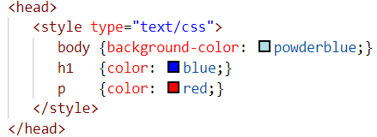
Incorporación de Estilos al HTML
HTML
Los estilos pueden ser agregados de tres maneras diferentes:
CSS en línea (inline)
Se aplica por separado a cada elemento HTML
Se utiliza el atributo style de un elemento HTML
CSS interno
Corresponde al estilo para una sola página HTML.
Un CSS interno se define en la sección <head> de una página HTML, dentro de un elemento <style>:
Desarrollo FrontEnd con Angular – código 634529

Slide 5

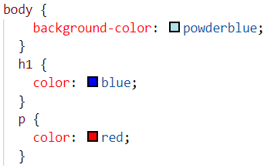
Incorporación de Estilos al HTML…
HTML
CSS externo
Se utiliza un archivo css para definir el estilo de muchas páginas HTML.
styles.css
Desarrollo FrontEnd con Angular – código 634529

Slide 6
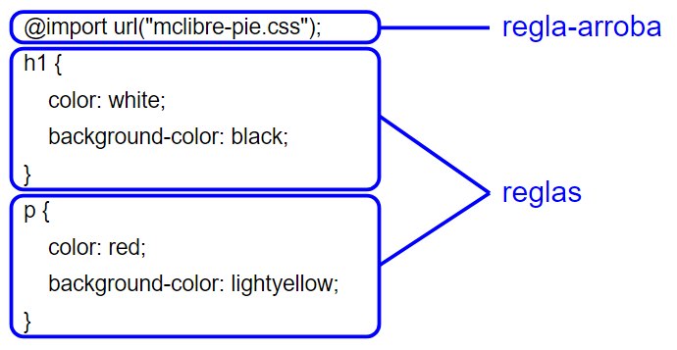
Sintaxis de CSS - Reglas
HTML
Una hoja de estilo es un archivo de texto plano (sin formato).
CSS está formada por una o varias reglas.
Existen dos tipos de sentencias: las reglas-arroba y las reglas.
Algunas reglas-arroba (@import o @namespace) deben aparecer al principio del CSS, pero el resto (@font-face, @media, etc.) pueden escribirse en cualquier lugar.
Desarrollo FrontEnd con Angular – código 634529

Slide 7
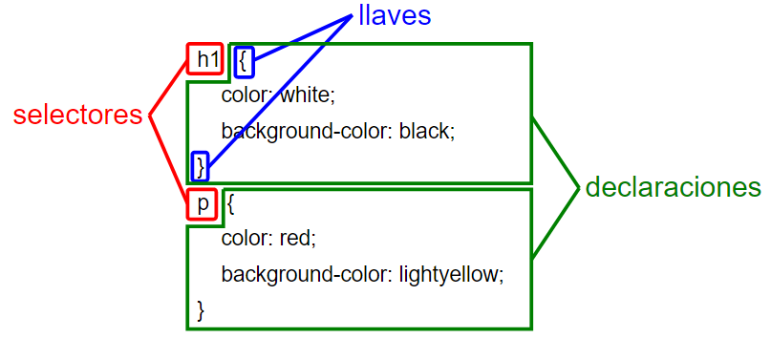
Sintaxis de CSS - Declaraciones
HTML
Las reglas están formadas por un selector y un bloque de declaración.
El bloque de declaración empieza y acaba con llaves { }.
Desarrollo FrontEnd con Angular – código 634529

Slide 8
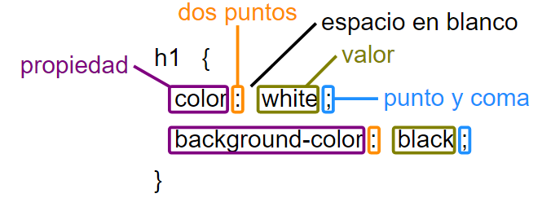
Sintaxis de CSS - Propiedades
HTML
Cada declaración está formada por una o varias propiedades y sus valores correspondientes.
Las propiedades van separadas entre sí por puntos y comas.
El valor (o valores) van separados de las propiedades por dos puntos.
Desarrollo FrontEnd con Angular – código 634529

Slide 9
Selectores CSS
HTML
Los selectores permiten seleccionar un elemento, o un conjunto de elementos sobre los cuales se aplican una regla de estilo.
Existen diversos tipos de Selectores que podemos utilizar.
Selectores por etiqueta
Selectores por id
Selectores por clase
Selectores por atributo
Selector universal
Desarrollo FrontEnd con Angular – código 634529

Slide 10
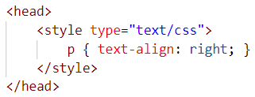


Selectores CSS por Etiqueta
HTML
Este selector corresponde a los nombres de etiqueta de los elementos html, por ejemplo p, a, h1 o div.
Desarrollo FrontEnd con Angular – código 634529

Slide 11
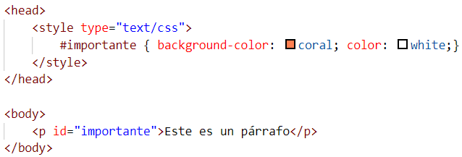
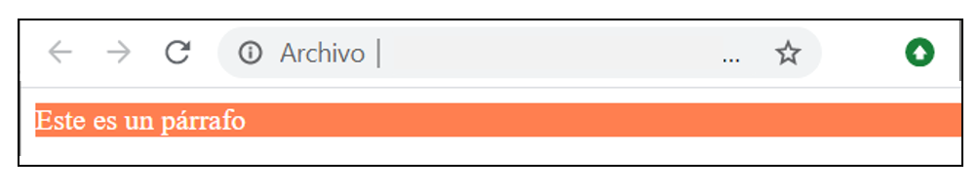
Selectores CSS por Id
HTML
El selector debe comenzar con el símbolo # seguido del id del elemento y la regla se aplicará sólo a ese elemento.
Desarrollo FrontEnd con Angular – código 634529

Slide 12
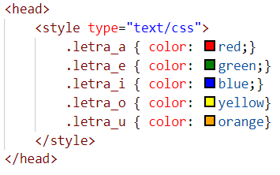
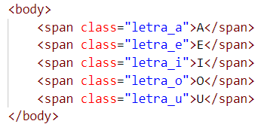
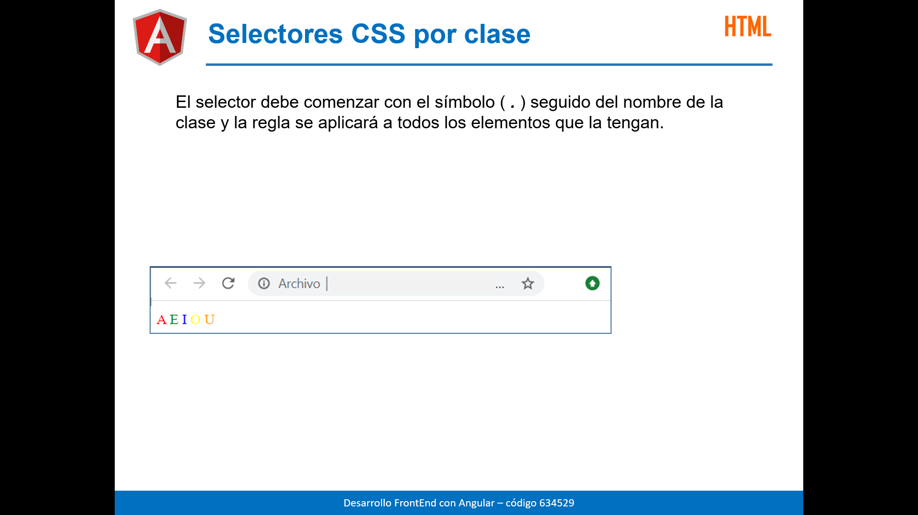
Selectores CSS por clase
HTML
El selector debe comenzar con el símbolo ( . ) seguido del nombre de la clase y la regla se aplicará a todos los elementos que la tengan.
Desarrollo FrontEnd con Angular – código 634529

Slide 13
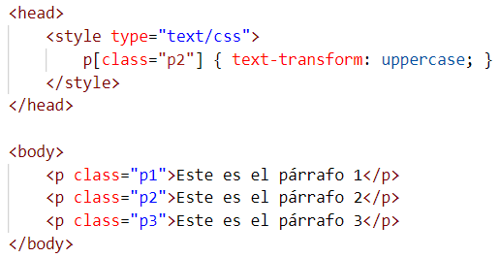
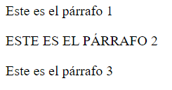
Selectores CSS por atributo
HTML
Hay cuatro formas de seleccionar elementos con determinados atributos:
Etiqueta[atributo]
Etiqueta[atributo="valor"]
Etiqueta[atributo~="valor"]
Etiqueta[atributo|="valor"]
Desarrollo FrontEnd con Angular – código 634529

Slide 14
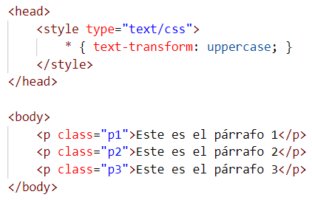
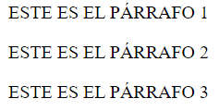
Selector CSS universal
HTML
Si se escribe un asterisco (*), las propiedades afectan a todos los elementos de la página.
Desarrollo FrontEnd con Angular – código 634529

Slide 15
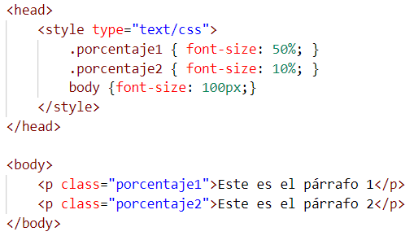
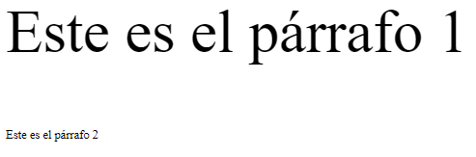
Unidades de medida en CSS
HTML
Se pueden definir las distancias o tamaños como porcentajes o como valores numéricos (absolutos o relativos).
Los porcentajes se escriben con el símbolo de porcentaje pegado al valor numérico. Por ejemplo, 100%, 50%, etc.
Los valores numéricos pueden ser positivos o negativos, enteros o decimales (utilizando el punto como separador de las partes entera y decimal). Por ejemplo, 10px, 0.5cm, -10pt, etc.
Desarrollo FrontEnd con Angular – código 634529

Slide 16
Unidades de medida en CSS…
HTML
Las unidades relativas definidas respecto al tipo de letra son:
Unidad | Descripción
em | el tamaño de fuente del elemento contenedor
ex | la altura de la letra x de la fuente del elemento contenedor
ch | la altura de la cifra 0 (cero) de la fuente del elemento contenedor
rem | el tamaño de la fuente del elemento raíz de la página
Las unidades relativas definidas respecto a la pantalla son:
Unidad | Descripción
vw | el 1% del ancho de la ventana (sin contar bordes, pestañas barras de desplazamiento, etc.)
vh | el 1% del alto de ventana (sin contar bordes, pestañas barras de desplazamiento, etc.)
vmin | el menor de los tamaños vw y vh
vmax | el mayor de los tamaños vw y vh
Desarrollo FrontEnd con Angular – código 634529

Slide 17
Unidades de medida en CSS
HTML
Las unidades absolutas disponibles son:
Unidad | Descripción
px | píxeles, la 96ava parte de una pulgada (96 px = 1in = 2.54cm)
cm | centímetros
mm | milímetros
Q | cuartos de milímetros
in | pulgadas (1in = 2.54cm = 25.4mm)
pc | picas, la sexta parte de una pulgada (1in = 6pc)
pt | puntos, la doceava parte de una pica, es decir, la 72ava parte de una pulgada (1in = 6pc = 72pt)
Desarrollo FrontEnd con Angular – código 634529

